Slide 1


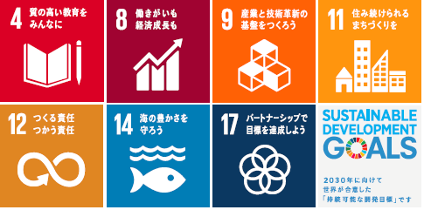

海洋プラスチック問題への取組

Slide 2
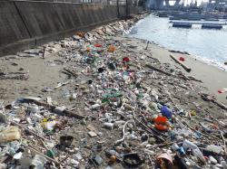
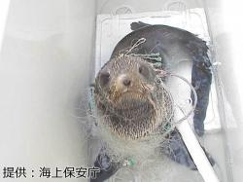
海洋プラスチックごみ問題
海岸に漂着した海ごみ
海ごみが絡まったオットセイ
○海岸に打ち上げられて景観を損なったり、海の様々な生き物
を傷つけるなど悪影響を与えることが問題
○海の生き物がマイクロプラスチックを餌と間違えて誤食し、吸着
した化学物質が取り込まれ、生態系に影響を与えることが懸念
１

Slide 3
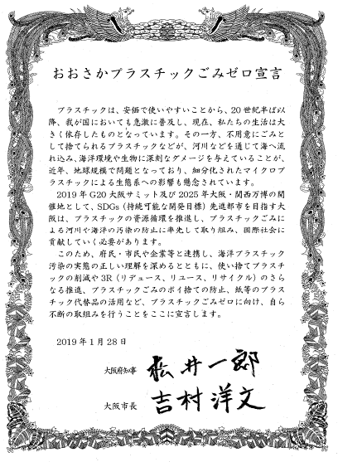
①おおさかプラスチックごみゼロ宣言
宣言の具体内容
①使い捨てプラスチックの削減
②３Rのさらなる推進
③ポイ捨て防止
④プラスチック代替品の活用
など
61団体が宣言
(30市町村・組合、31事業者・団体)
※2020年5月15日現在
おおさかプラスチックごみゼロ宣言
市町村・団体・企業・学校等からの宣言を募集中！
２

Slide 4
②‐1おおさかプラスチック対策推進ネットワーク会議
【目的】
・プラスチックの資源循環（3R）の推進
・海洋プラスチックごみ対策の推進（啓発、教育、代替促進）
【構成メンバー】
事業者団体（スーパー、コンビニ、清涼飲料メーカー）、
有識者（2名）、NPO 、６市町
【開催状況・予定】
第1回（8月）、第2回（12月）⇒ 中間とりまとめ（２月）
※2020年度も２回開催予定
新たな取組は、次期「大阪府循環型社会推進計画」（2021年から5か年）に反映
３

Slide 5





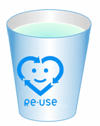
②-2 おおさかプラスチック対策推進ネットワーク会議
【参考】中間とりまとめ（2020年2月）
論点 | 会議での提案・意見 | 府の今後の取組
ペットボトルの削減 | 無料給水機の普及 | ○ 「マイボトルユーザーにやさしい街おおさか」 創出事業
レジ袋の削減 | エコバッグのリユース | ○ プラスチック対策推進事業 （未使用エコバッグの回収・譲渡）
その他ワンウェイプラス チックの削減 | イベントでの使い捨て容器の 削減 | ○ NPO等が取り組む環境活動補助事業
ペットボトルのリサイクル | 小売店舗におけるペットボトル 自動回収機の設置 | ○ ペットボトル回収時のポイント還元について、府内のスーパー マーケットに働きかけを実施 ○ 回収したペットボトルの収集運搬の協力について、市町村に働 きかけを実施
使い捨てプラスチックの資源循環（３Ｒ）
海洋プラスチックごみ対策
海洋プラスチック問題の 正しい理解の促進 | 教材や啓発パンフレットなどの作成 | ○ 海洋プラスチックごみをテーマとした啓発冊子やイベントを通じた啓発 ○ 豊かな大阪湾の創出に向けた環境改善・啓発事業 ○ 環境データ「見る」「知る」「活かす」事業 ○ 市町村の啓発活動への支援等 ○ プラスチック対策推進事業（府民啓発ハンドブックの作成等）
プラスチックごみの ポイ捨ての防止 | プラスチックごみの実態把握 | ○ 大阪湾におけるマイクロプラスチック・海岸漂着ごみの実態調査 ○ プラスチックごみ散乱状況の把握・評価手法の検討（関西広域連合）
紙等のプラスチック 代替品の活用 | 代替品の開発状況の把握と各主体への代替品活用の働きかけ | ○ 環境先進技術シーズ及び国内外のニーズ調査 ○ 代替プラスチック普及に関する動向・課題調査（関西広域連合）
プラスチックごみの回収 | 漁業者をはじめとした様々な 主体の取組への支援 | ○大阪湾の海ごみの回収
4

Slide 6
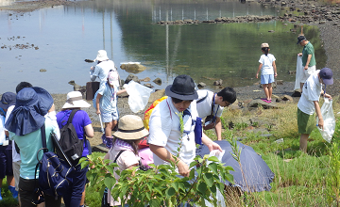
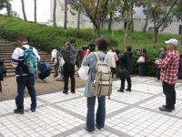
③-1 府民啓発
①エコバスツアー
大阪湾の魅力スポットを巡りながら、
海洋プラスチックごみ問題等の環境学習を実施
第２回（11月）
写真撮影会を開催しながら
ごみ拾いを行う環境学習
第１回（８月）
親子を対象に生物観察会や海岸
の清掃を行う環境学習を実施
参加者にﾏｲﾎﾞﾄﾙ、紙ｽﾄﾛｰ等をﾌﾟﾚｾﾞﾝﾄ
５

Slide 7
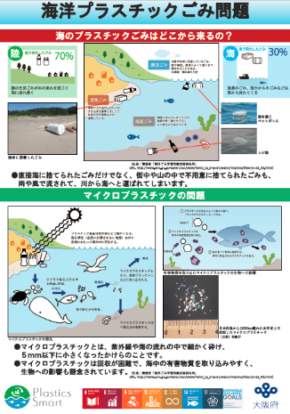
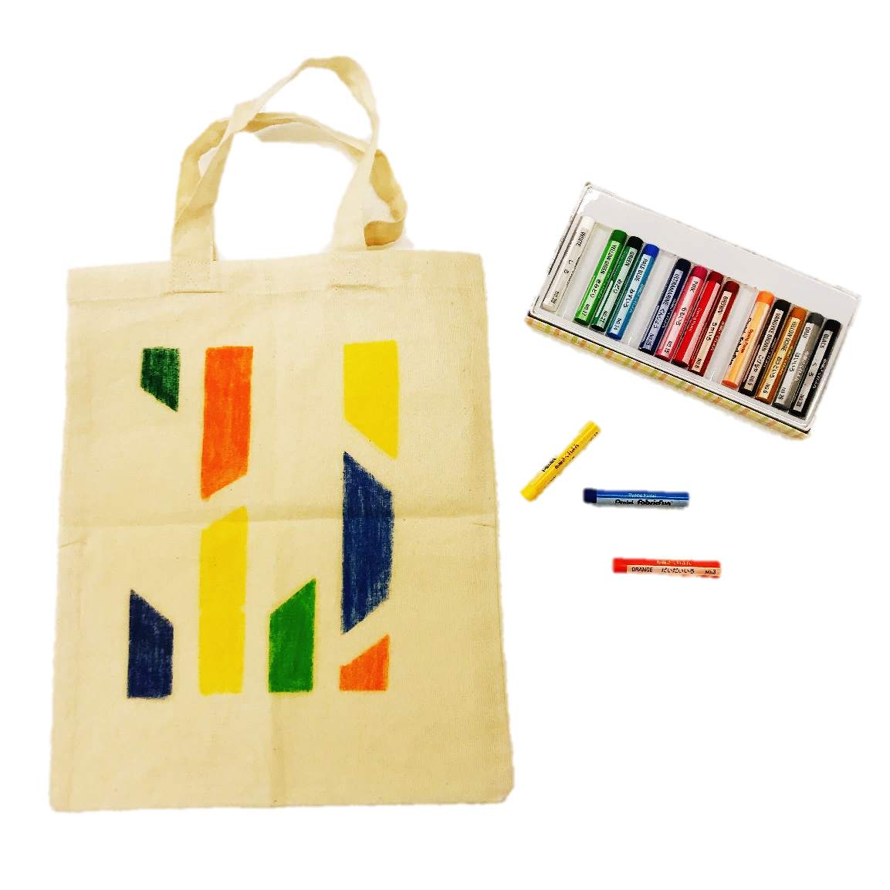
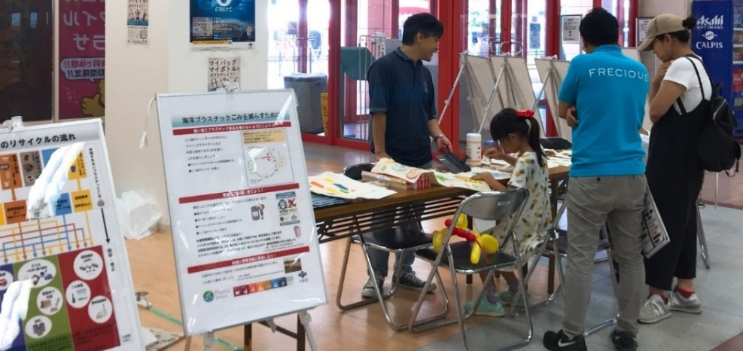
③-2 府民啓発
②おおさか3Rキャンペーン
〇環境に配慮した取組を実施（令和元年度：1,013店舗）
・キャンペーンポスターの掲示（マイバッグやマイボトルの常時携帯）
・簡易包装の実施 など
〇イベントや店頭での啓発
・プラスチックごみの3Rに関するパネル説明
・子ども用オリジナルマイバッグの作成
・ECO縁日 (大阪市)
・ロハスフェスタ万博
(万博記念公園) など
小売店店頭イベント
マイバッグ（例）
パネル（例）
6

Slide 8
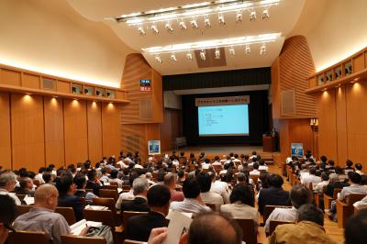
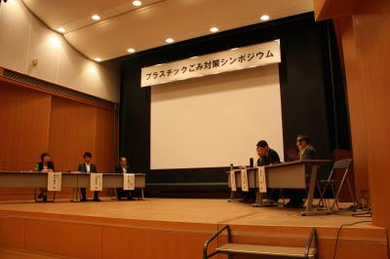
③-3 府民啓発
④シンポジウム
２．プラスチックごみ対策
シンポジウム
「プラスチックごみゼロに向けて」
【主催】大阪府
【日時】2019年10月31日
【場所】大阪歴史博物館
【参加者】223名
＜概要＞
・専門家の講演 1件
・NPO、事業者、国、市町村の
取組事例を踏まえ、今後の展開
についてパネルディスカッション
基調講演及びパネルディスカッション
7

Slide 9
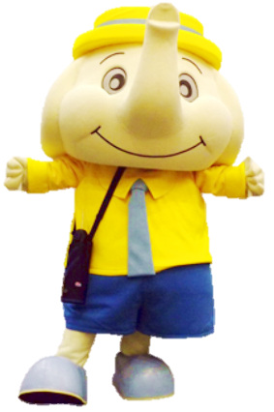
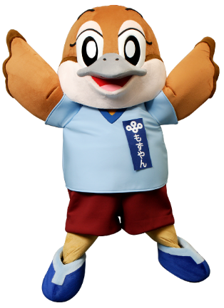
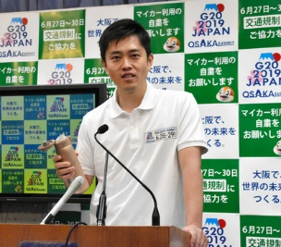
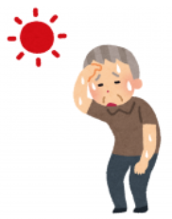
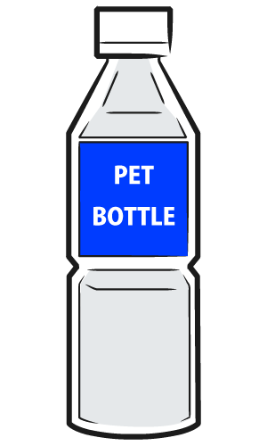

④-1 多様な主体と連携した取組
①企業等と連携した取組
2020年３月
「おおさかマイボトルパートナーズ」立ち上げ
⇒様々な主体と連携し、マイボトルの普及
による使い捨てプラスチックの削減を目指す
象印マホービン㈱
マスコットキャラクター ぞうさん
大阪府広報担当
副理事 もずやん
マイボトルを持つメリット
こまめな水分補給は熱中症予防になります
ペットボトルの購入
を控えれば、プラスチックごみの削減になります
保令・保温効果のあるマイボトルは、
省エネ効果があります
吉村府知事も愛用
8

Slide 10

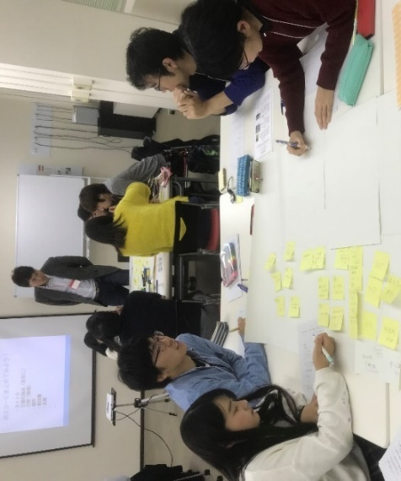

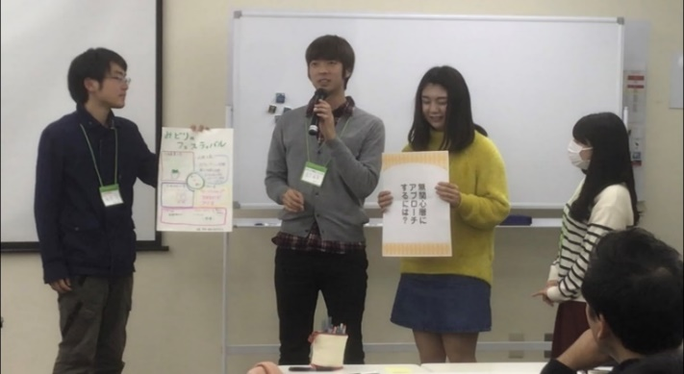

④-2 多様な主体と連携した取組
②豊かな環境づくり大阪府民会議における取組
おおさか環境デジタル
ポスターコンテスト
学生エコチャレンジ
ミーティング
・2019年度テーマ
「プラスチックごみ
問題のために私
たちができること」
・応募数：約150
・優秀作品は、府内
主要駅や商業施設
の電子看板で放映
予定
・2018年度
大阪の５大学の
環境サークルが参加
・大阪産業大学
・大阪工業大学
・大阪大学
・大阪府立大学
・近畿大学
2019年度最優秀賞
ワークショップを
実施
(プラごみ対策、
SDGs など）
9

Slide 11
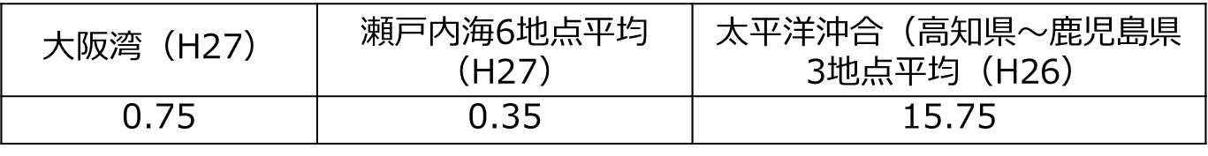
⑤ 海洋プラスチックごみ対策
①マイクロプラスチック実態調査
【調査時期】 令和元年9月5日、12月６日の年２回
【調査項目】 海水１㎥あたりのマイクロプラスチック
（5mm以下の微細なプラスチック）の個数
【調査方法】 調査船で網を曳き、試料を採集・分析
【調査結果】 9月5日 大阪湾北部 4.1 個／ｍ^{３}
大阪湾南部 0.05個／ｍ^{３}
12月６日 大阪湾北部 0.18個／ｍ^{３}
大阪湾南部 0.03個／ｍ^{３}
(参考) 環境省によるマイクロプラスチック個数調査結果(個／ｍ^{３})
10

Slide 13
その他
３.課題解決のために行っている大阪府の活動やそれに伴う障壁
４.行政、民間パートナーの大切さについて
５.若者との連携の重要さや、若者に求めること、若者への
メッセージ
11

